Slide 1
Заповедники и национальные парки России
Выполнил: Куликов Тимур
Учительница: Будз Светлана Петровна

Slide 2
Алтайский заповедник
Алтайский заповедник расположен в горах Южной Сибири. Это край гор и стремительных горных рек, царство деревьев-исполинов и страна древних диких животных. Прогулка по горно-таежным ландшафтам заповедника завораживает своей непредсказуемостью. Вертикальные пояса, степной, лесной, субальпийский и альпийский, сменяющие друг друга при подъеме в горы, скрывают свои тайны. Даже леса на территории заповедника разные. На севере растут практически одни пихты, южнее — кедры, на юге — лиственные породы.

Slide 3
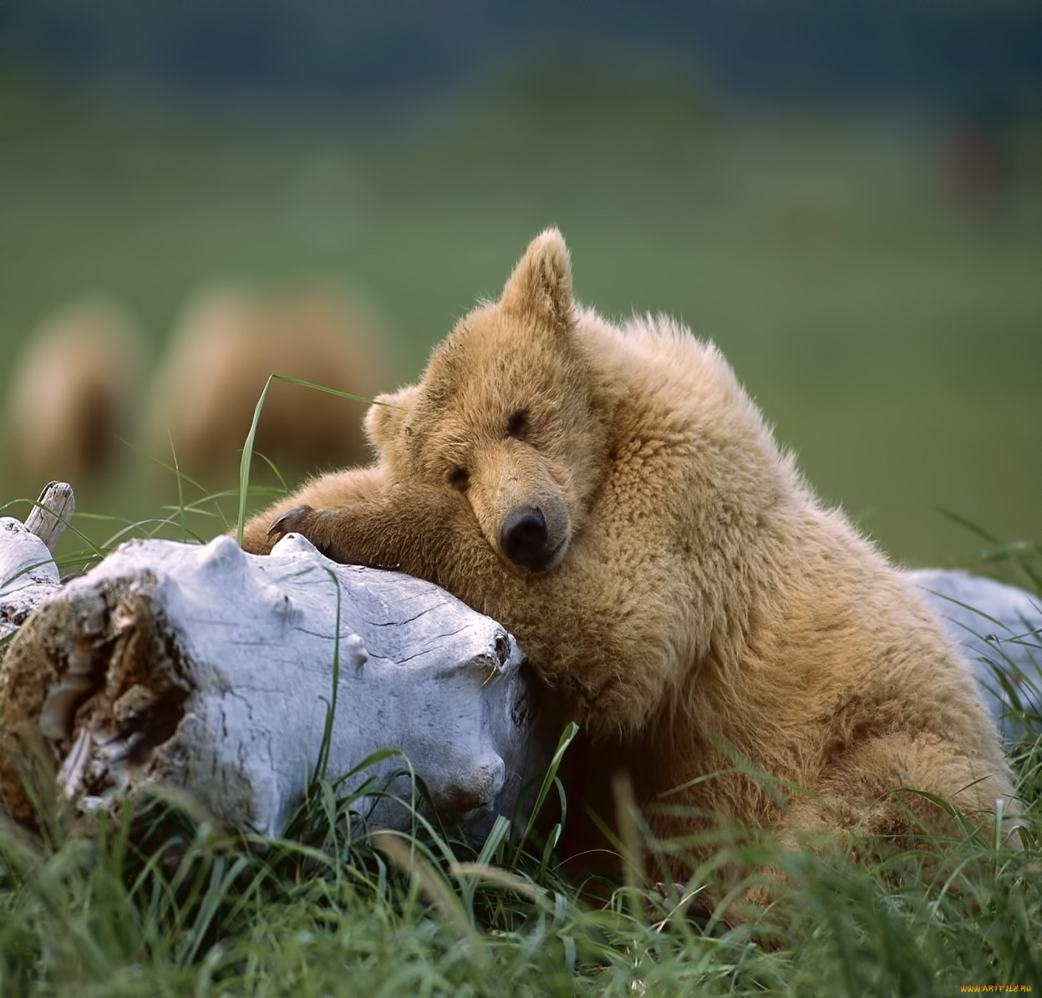
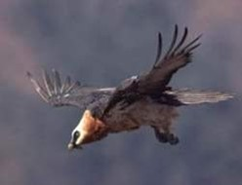
Животные

Slide 4
Балтийский заповедник
Но, как это не парадоксально, мало кто знает даже из самих жителей области, что у нас в области две косы и уж тем более бывал на обоих. Но как правило особый интерес вызывает скорее заповедник "Куршская коса", о котором знает и в котором побывал практически каждый турист нашего края. Почему? Об этом Вы сможете узнать , если дочитаете статью до конца.

Slide 5
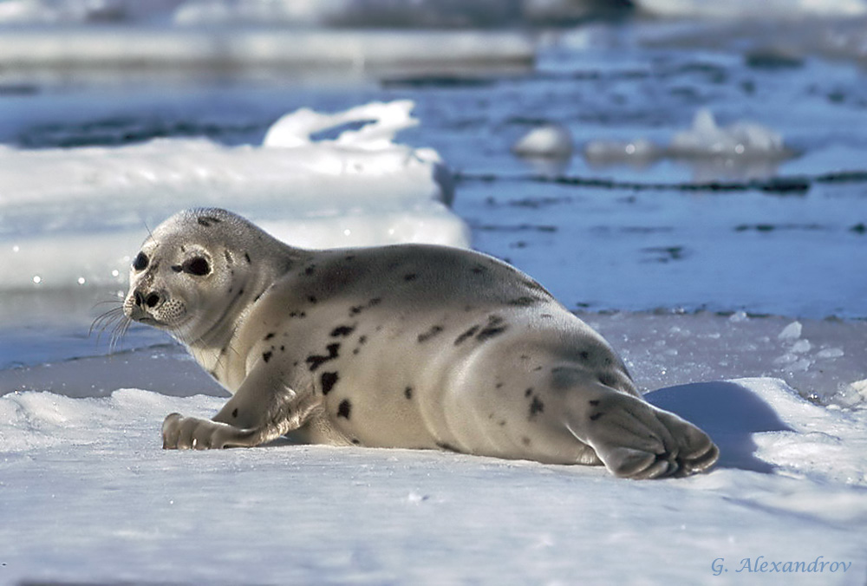
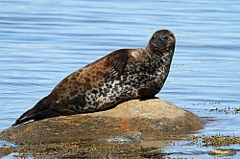
Животные

Slide 6
Кузнецкий алатау
Создание и устройство заповедника «Кузнецкий Алатау» длилось чуть более десяти лет. Данный заповедник был создан с целью сохранения биологического разнообразия и водных артерий Кемеровской области. 27 декабря 1989 года Правительство РСФСР постановило (постановление №385) о необходимости создания «Кузнецкого Алатау». Спустя четыре года, 28 сентября 1993 г., глава Кемеровской области вынес решение об обозначении границ данного заповедника. В 1995 году была установлена площадь охранной территории - 8000 гектар. 4 октября 1996 года был назначен директор «Кузнецкого Алатау» - Васильченко Алексей Андреевич. -

Slide 7
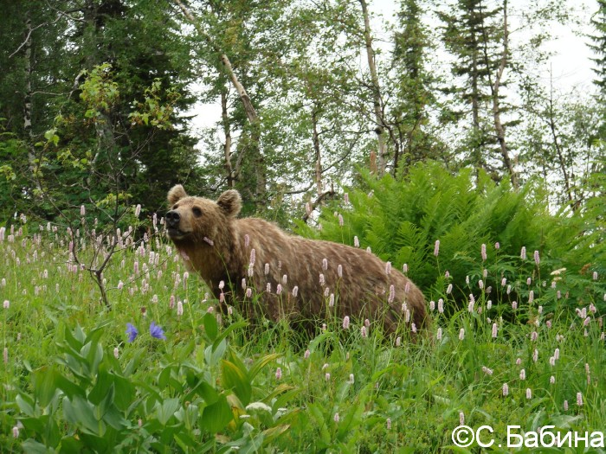
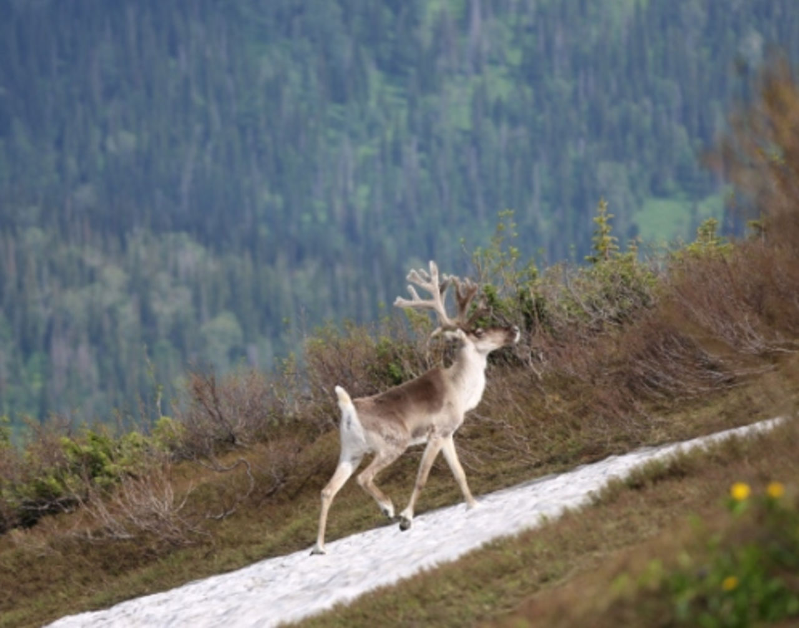
Животные

Slide 8
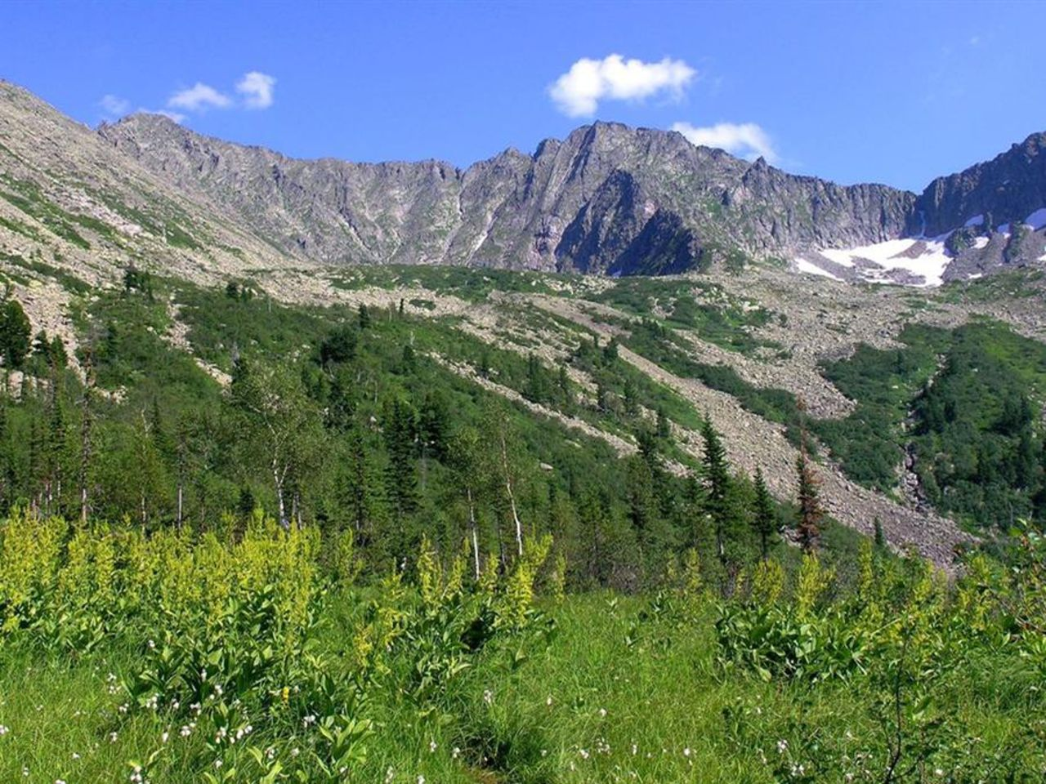
Всем пока!!!

